Slide 1

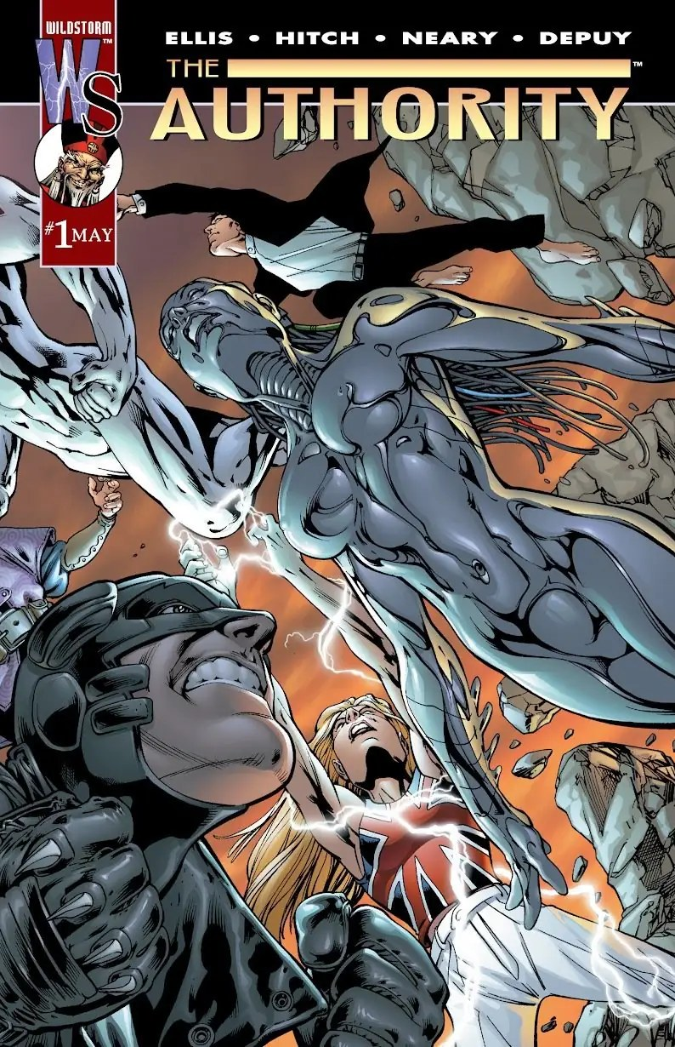
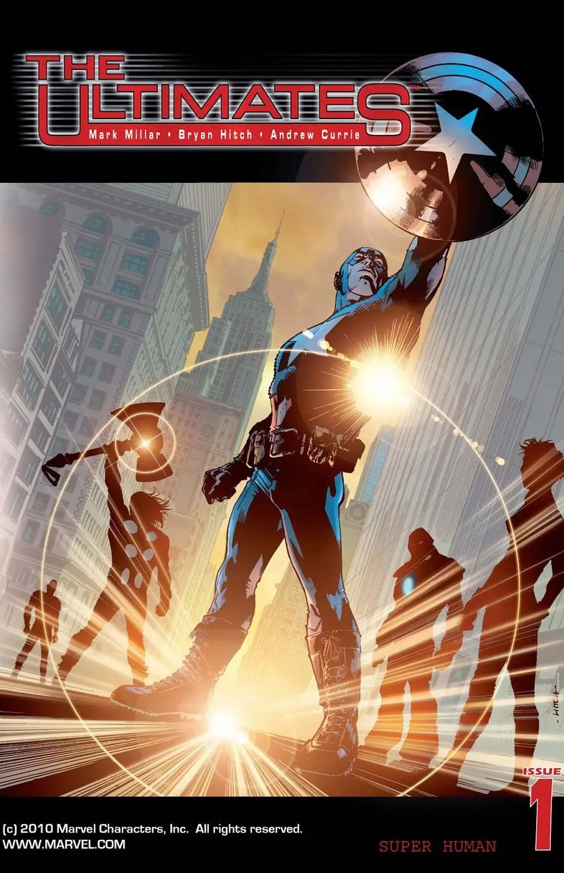
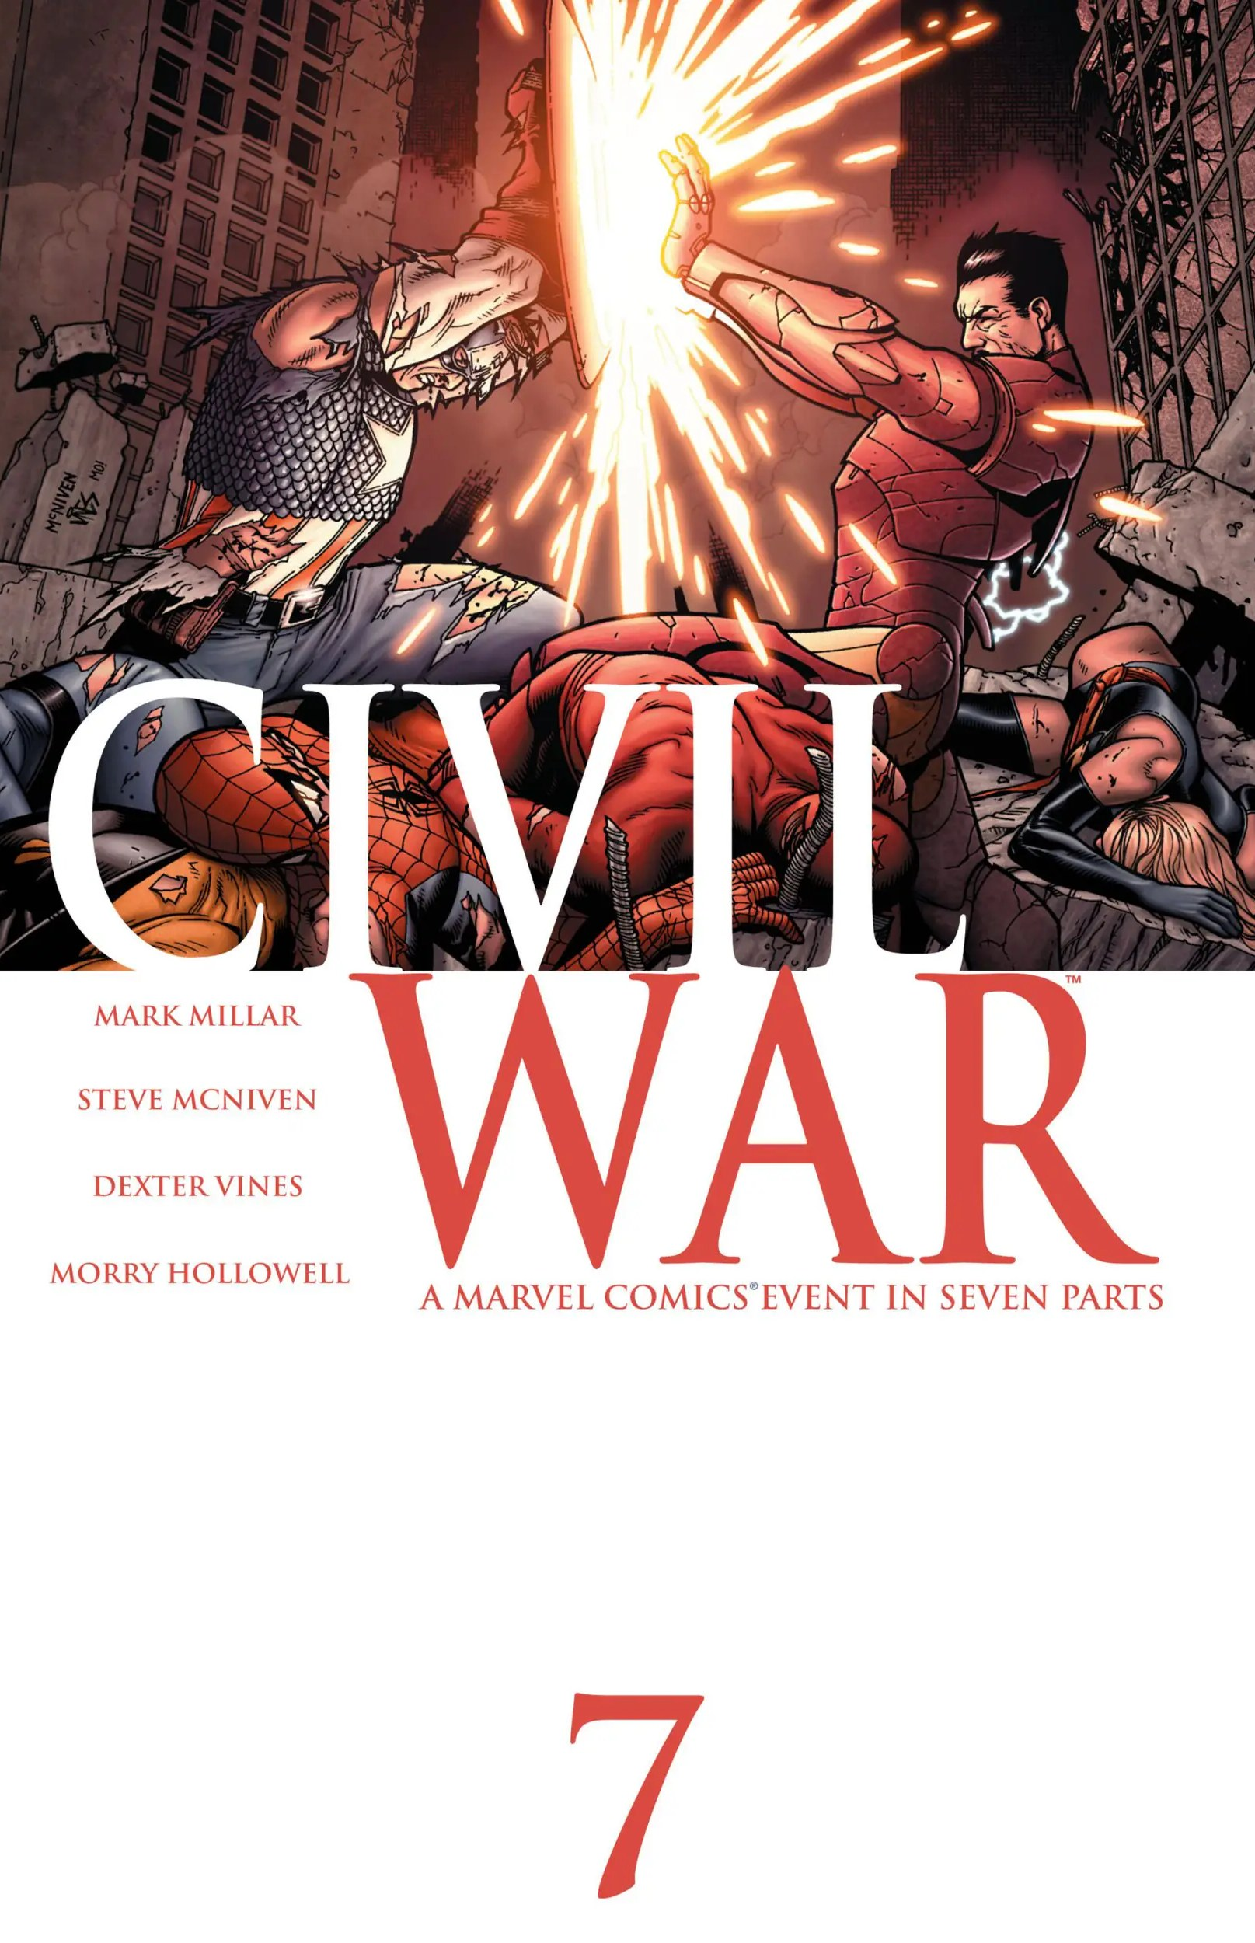
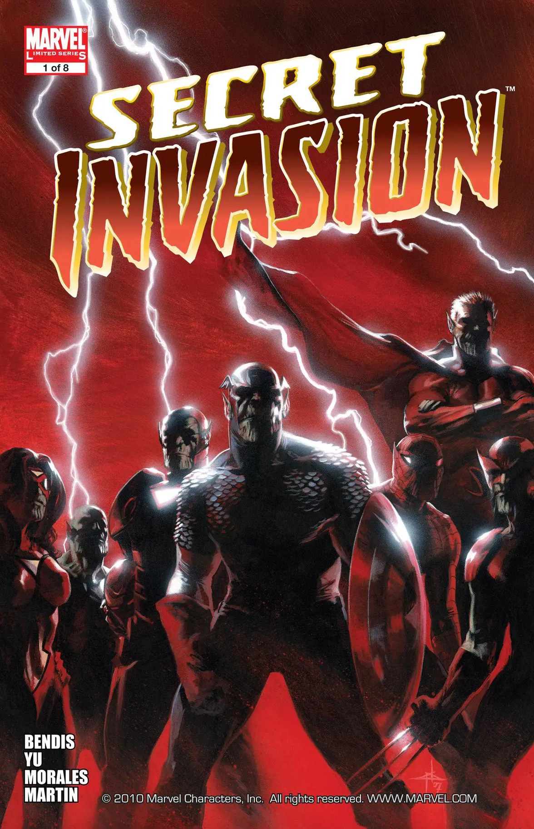
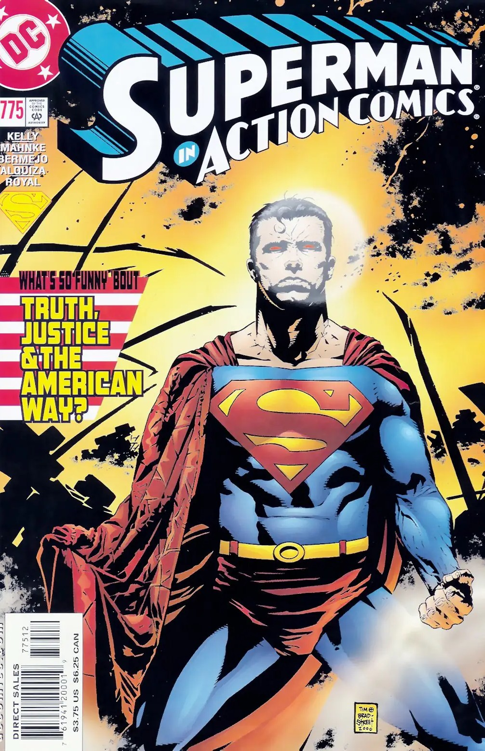
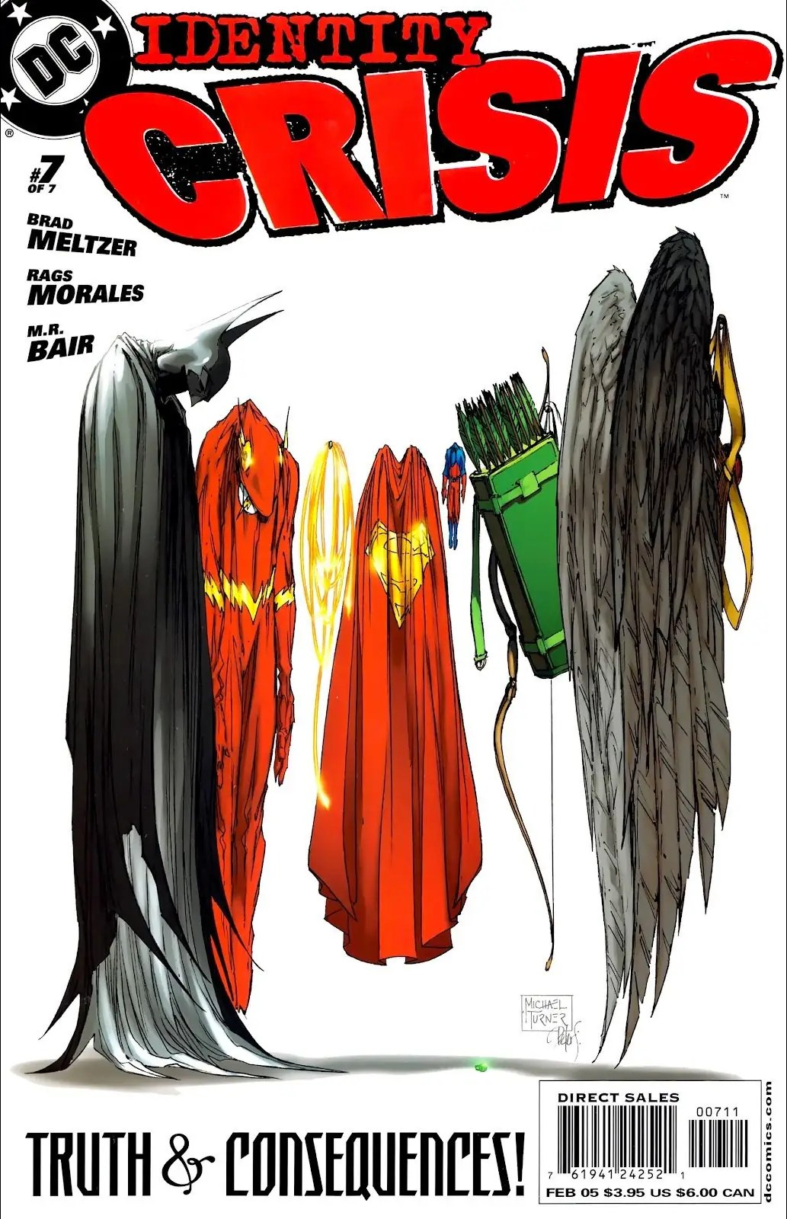
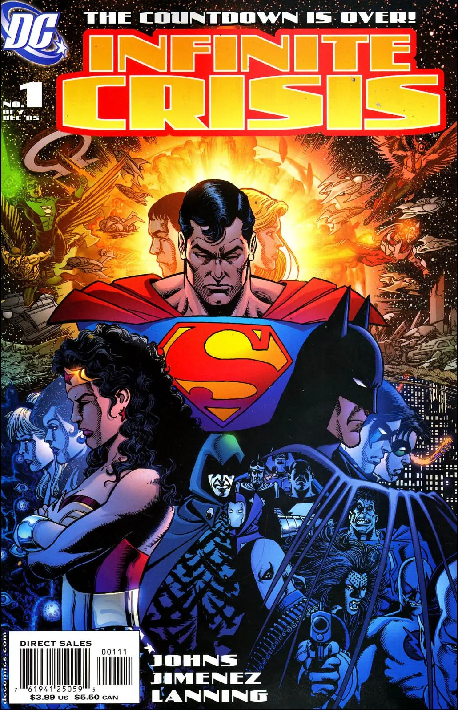
// 01. PORTADA
JORNADAS DE INVESTIGADORES · IIGG-UBA
JORNADAS DE INVESTIGADORES · INSTITUTO DE INVESTIGACIONES GINO GERMANI
MESA 5. CULTURAS POPULARES, CONTRACULTURA, ARTE Y TRABAJO CULTURAL
¿Qué tienen de divertido la verdad, la justicia y el estilo de vida del Superhéroe?
La reconfiguración del género superheroico y su impacto en la cultura posterior al Cómic Crash de los '90 y el 11S
Alejo Tomás Ortega · Estudiante avanzado Lic. en Sociología (FSOC-UBA)
DIAPOSITIVA 01 / 19
ALEJO TOMÁS ORTEGA (FSOC-UBA)
Notes:
Presentación, Mesa 5. El título remite a Action Comics #775 (Kelly, Mahnke y Bermejo, 2001). En la tira, el corpus en el orden en que aparece en la exposición: The Authority, The Ultimates, Civil War, Secret Invasion, Action Comics #775, Identity Crisis e Infinite Crisis.

Slide 2

// 01. PROBLEMA E HIPÓTESIS
JORNADAS DE INVESTIGADORES · IIGG-UBA
Pregunta, objetivos e hipótesis
[ CÓMICS DE SUPERHÉROES · 1990–2010 ]
PREGUNTA
OBJETIVOS
¿Cómo afectó el 11S al género de superhéroes?
General: desplazamientos temáticos y estéticos, 1990–2010
Específicos: industria editorial en los '90 · respuestas de DC y Marvel
Texto cultural de la sociedad estadounidense
HIPÓTESIS
El género reproduce los valores dominantes de su época:
01 MILITARIZACIÓN DEL ESTADO
02 EXCEPCIONALISMO NORTEAMERICANO
03 SEGURIDAD SOBRE LIBERTADES CIVILES
DIAPOSITIVA 02 / 19
ALEJO TOMÁS ORTEGA (FSOC-UBA)
Notes:
Pregunta: ¿de qué manera el género de superhéroes, en tanto texto cultural particular de la sociedad estadounidense, se vio afectado por el atentado del 11S? Objetivo general: comprender los desplazamientos temáticos y estéticos entre 1990 y 2010. Específicos: recuperar el estado de la industria editorial en los '90 y analizar las respuestas de DC y Marvel. Hipótesis: el género reproduce los valores dominantes del contexto histórico.

Slide 3
// 02. MARCO TEÓRICO
JORNADAS DE INVESTIGADORES · IIGG-UBA
El género como institución
[ TODOROV · JAMESON · PARSONS ]
TODOROV (1988)
JAMESON (1989)
PARSONS (1974)
Género = matriz de valores sociales
Texto = acto socialmente simbólico
Cambio cultural = colectivo
Reproduce y legitima los valores dominantes de cada momento.
Procesa, y a veces resuelve, las contradicciones de su época.
Los cómics encarnan el zeitgeist; no son esfuerzos aislados de autores.
1938: Action Comics #1, nace Superman. Segunda Guerra: el cómic como propaganda (Sostaric, 2019). Hoy: el 11S como punto de quiebre (Wright, 2001).
DIAPOSITIVA 03 / 19
ALEJO TOMÁS ORTEGA (FSOC-UBA)
Notes:
La sociedad norteamericana institucionalizó el género porque cumplió una función cultural: reproducir y legitimar los valores dominantes (Todorov). Jameson permite leer cada cómic como resolución simbólica de contradicciones. Parsons (1974, p. 17): ningún individuo crea un sistema cultural; cambia a lo largo de generaciones, con contribuciones marginales de los actores. Sostaric (2019): portadas de Batman, el Capitán América y Superman golpeando a Hitler.

Slide 4
// 03. APARTADO METODOLÓGICO · CORPUS
JORNADAS DE INVESTIGADORES · IIGG-UBA
Diseño y muestra: siete casos
[ MUESTREO INTENCIONAL · N = 7 ]
Obra | Autoría | Editorial | Año | Dim.
The Authority (1–12) | Ellis y Hitch | WildStorm | 1999 | 1
The Ultimates | Millar y Hitch | Marvel | 2002–04 | 1 y 2
Civil War | Millar y McNiven | Marvel | 2006 | 3
Secret Invasion | Bendis y Yu | Marvel | 2008 | 2 y 3
Action Comics #775 | Kelly, Mahnke y Bermejo | DC | 2001 | 2 y 4
Identity Crisis | Meltzer y Morales | DC | 2005 | 4
Infinite Crisis | Johns et al. | DC | 2006 | 4
ESTRATEGIA
Diseño: cualitativo, estudios culturales
Muestra: intencional, tres criterios
Técnica: análisis de contenido (guión e imagen)
Triangulación: crítica especializada
LÍMITES: no generalizable · solo Marvel y DC mainstream · sin recepción
DIAPOSITIVA 04 / 19
ALEJO TOMÁS ORTEGA (FSOC-UBA)
Notes:
Corpus ordenado como aparece en la exposición. Tres criterios de muestra: centralidad para la crítica, contraste Marvel/DC y al menos una dimensión observable. Análisis cualitativo de contenido del guión y lo visual, interpretado con Jameson. Triangulación con Wright, Morrison, Dittmer, Faludi y Smith y Goodrum.

Slide 5
// 03. APARTADO METODOLÓGICO · DIMENSIONES
JORNADAS DE INVESTIGADORES · IIGG-UBA
Cuatro dimensiones de análisis
[ DEDUCTIVAS · A PARTIR DE LA HIPÓTESIS ]
01
Militarización del Estado
02
Excepcionalismo norteamericano
Héroe y aparato militar · violencia letal
EE.UU. y su «estilo de vida» como misión
OBRAS: The Authority · The Ultimates
OBRAS: The Ultimates · Secret Invasion · Action Comics #775
03
Seguridad sobre libertades civiles
04
Legitimidad moral del héroe
Control, registro y vigilancia
Cuestionamiento del héroe · metacrítica del género
OBRAS: Civil War · Secret Invasion
OBRAS: Action Comics #775 · Identity Crisis · Infinite Crisis
DIAPOSITIVA 05 / 19
ALEJO TOMÁS ORTEGA (FSOC-UBA)
Notes:
Las tres primeras salen de los valores de la hipótesis; la cuarta recoge la crisis interna del género. Observables: vínculo del héroe con el aparato militar y de seguridad y tratamiento de la violencia letal (1); representación de EE.UU. y su estilo de vida como misión o modelo (2); medidas de control, registro o vigilancia y posición de los personajes (3); cuestionamientos al accionar del héroe y metacrítica del género (4).

Slide 6
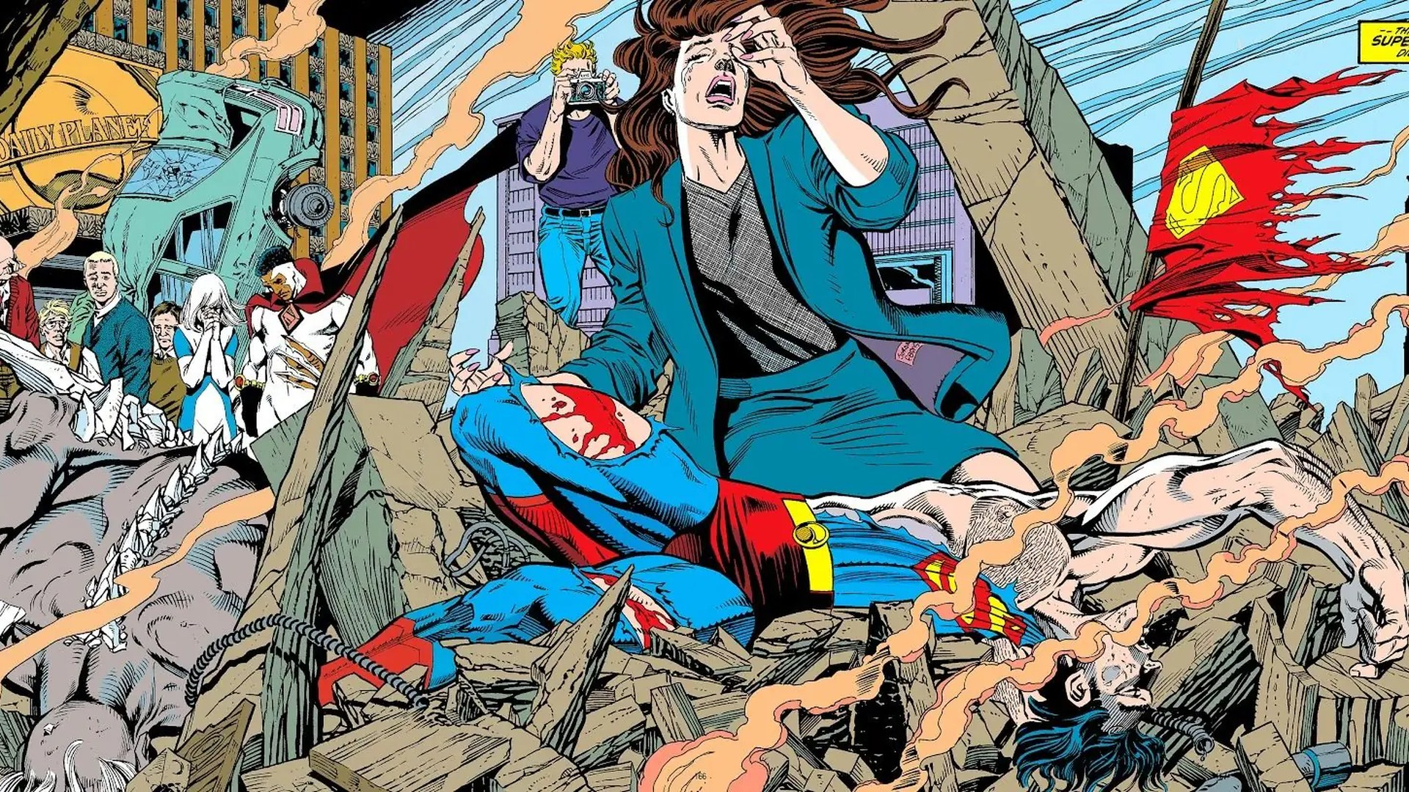

// 04. CONTEXTO · LOS AÑOS '90
JORNADAS DE INVESTIGADORES · IIGG-UBA
[ MERCADO ESPECULATIVO, COLAPSO Y REFUNDACIÓN ]
Los años '90: boom especulativo y colapso
WRIGHT (2001) · JURGENS ET AL. (2019)
Boom especulativo: portadas variantes y crossovers
1992: DC mata a Superman; Image la desplaza
Pastiche (Jameson): Moore, Morrison y Miller solo en superficie
Refundación Marvel: Marvel Knights y Ultimate; lucha por la dominación cultural (Bourdieu)
La muerte de Superman (DC, 1992)
DIAPOSITIVA 06 / 19
ALEJO TOMÁS ORTEGA (FSOC-UBA)
Notes:
Watchmen y The Dark Knight Returns abren temáticas adultas. 1991: Marvel cotiza en Wall Street. Ventas que miden unidades compradas por especuladores, no lectores. 1992: DC mata a Superman mientras Image Comics, fundada por dibujantes, la desplaza brevemente del segundo lugar. Jameson (1991, p. 43): pastiche de Moore, Morrison y Miller. Joe Quesada lanza Marvel Knights (1998) y luego Ultimate; Bourdieu (2000): lucha por la dominación en materia cultural, donde Marvel halla en The Ultimates el instrumento adecuado.

Slide 7
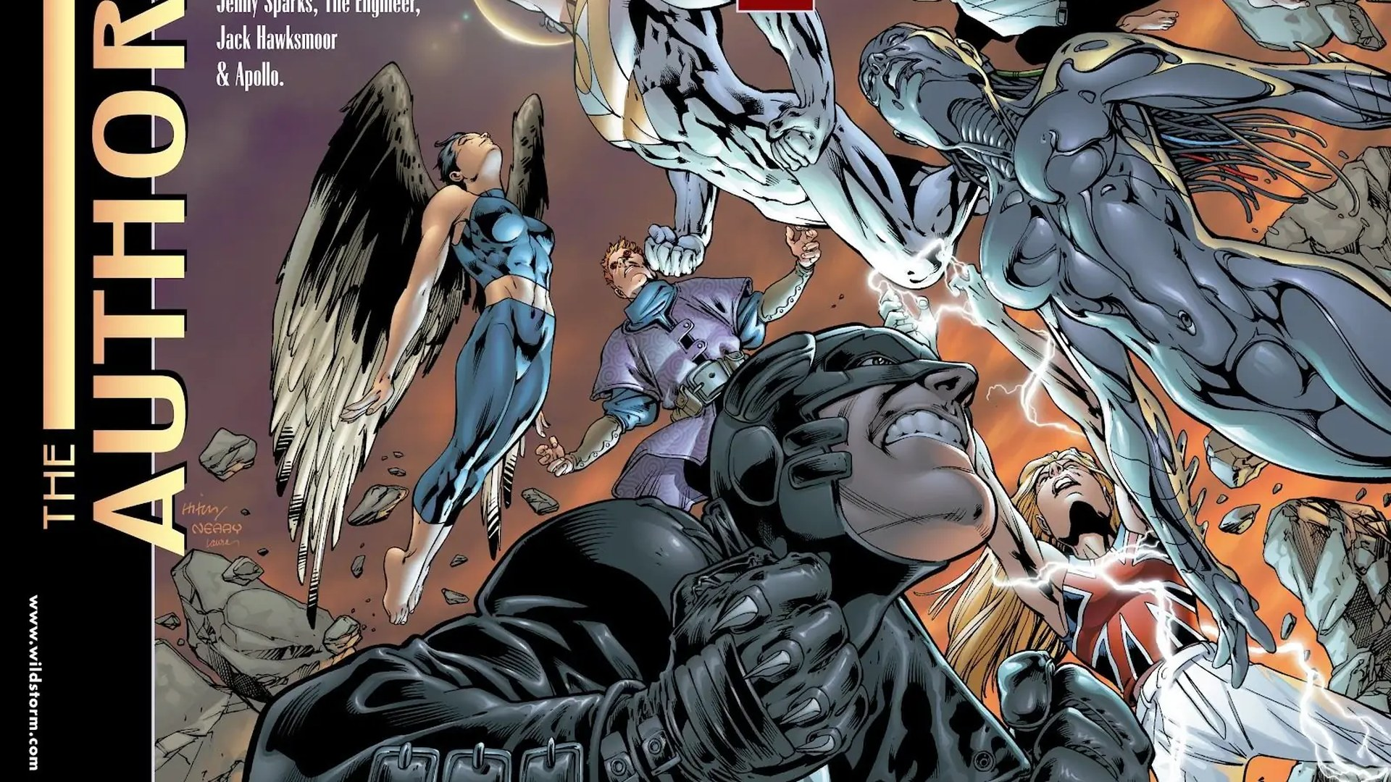
// 05. ANÁLISIS · DIMENSIÓN 1
JORNADAS DE INVESTIGADORES · IIGG-UBA
[ DIMENSIÓN 1 · MILITARIZACIÓN DEL ESTADO ]
The Authority: fuerza policial global
ELLIS Y HITCH · WILDSTORM · 1999
Tono nuevo: estrellas de rock, estética Matrix
Fuerza letal contra toda amenaza
Terror como justificación (Mbembe); Gamorra queda bajo la ONU
Morrison: el mainstream la militariza
The Authority #1 (WildStorm, 1999)
DIAPOSITIVA 07 / 19
ALEJO TOMÁS ORTEGA (FSOC-UBA)
Notes:
Primeros indicios del enfoque del nuevo milenio. Kaizen Gamorra: «Gamorra is BUILT on terrorism». Mbembe (2011, p. 28): el terror se relaciona con relatos de dominación y emancipación; Ellis usa el terror para justificar la violencia de los héroes. Los siguientes antagonistas (un colonizador de otro universo y el concepto de Dios) refuerzan la lógica. Nota: la Guerra contra el Terror de Bush. Morrison (2011, p. 319): tras el último arco de Millar la serie fue 'castrada' y sirvió para militarizar el género.

Slide 8


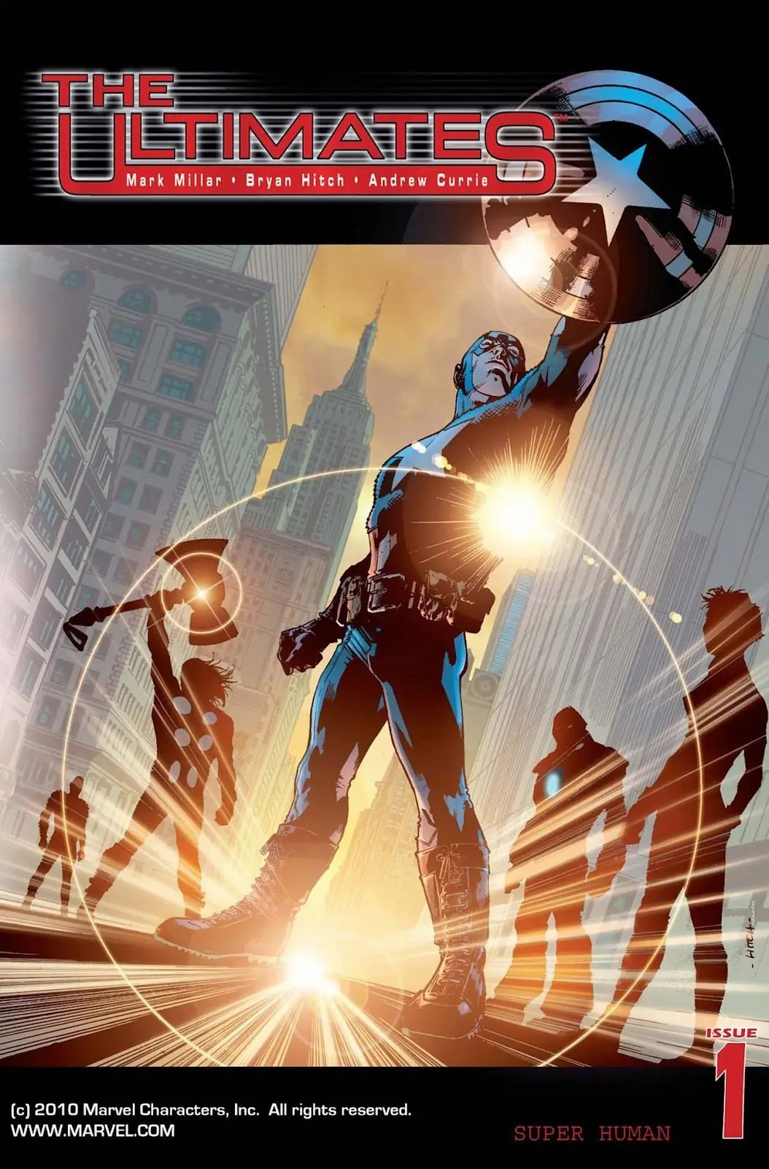
// 05. ANÁLISIS · DIMENSIONES 1 Y 2
JORNADAS DE INVESTIGADORES · IIGG-UBA
[ DIMENSIONES 1 Y 2 · MILITARIZACIÓN Y EXCEPCIONALISMO ]
The Ultimates: Avengers al servicio del Estado
MILLAR Y HITCH · MARVEL · 2002–2004
Faludi: tras el 11S, los líderes se pintan como superhéroes
Enero de 2002: sale #1, sello Ultimate
Avengers: fuerza de proyección militar estatal
Vocero de la América de Bush (Morrison)
The Ultimates #1 (Marvel, 2002)
DIAPOSITIVA 08 / 19
ALEJO TOMÁS ORTEGA (FSOC-UBA)
Notes:
Faludi (2007, p. 51): los medios representaban a los funcionarios de Bush con la hipérbole del género. The Ultimates #1 reinterpreta Los Héroes más Poderosos de la Tierra como fuerza de proyección militar para enfrentar amenazas superhumanas. Morrison (2011, p. 348): el tono funciona como vocero de la América de Bush.

Slide 9
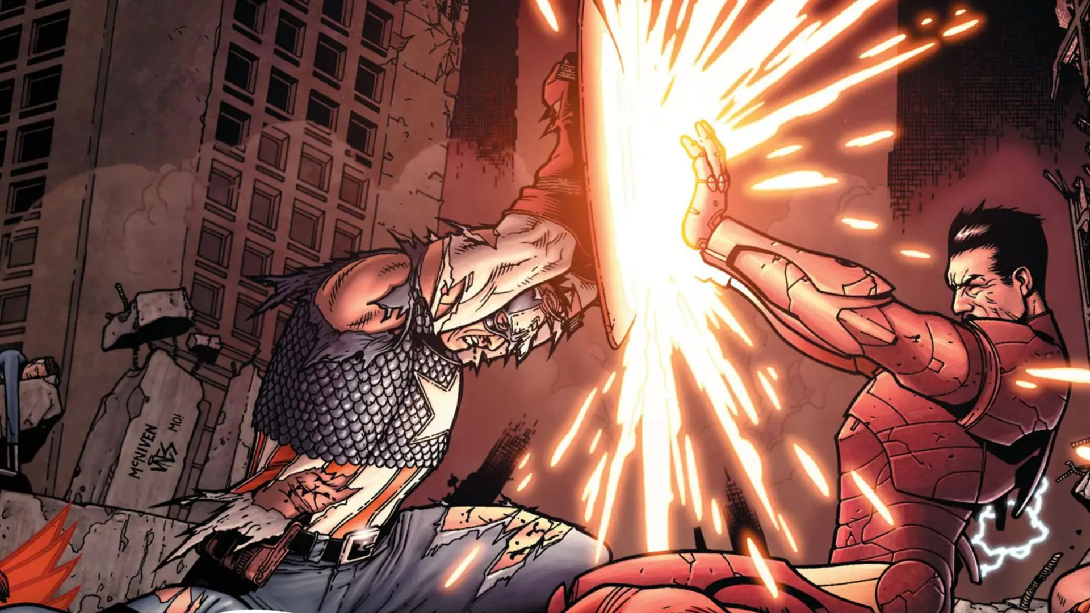
// 05. ANÁLISIS · DIMENSIÓN 3
JORNADAS DE INVESTIGADORES · IIGG-UBA
[ DIMENSIÓN 3 · SEGURIDAD SOBRE LIBERTADES CIVILES ]
Civil War: registro y vigilancia estatal
MILLAR Y MCNIVEN · MARVEL · 2006
Stamford: 800 a 900 niños muertos
Acta de Registro: identidad civil bajo supervisión estatal
Patriot Act: libertad vs. seguridad (Etzioni)
Portada: Capitán América vs. Iron Man
Civil War #7 (Marvel, 2006)
DIAPOSITIVA 09 / 19
ALEJO TOMÁS ORTEGA (FSOC-UBA)
Notes:
El enfrentamiento entre héroes adolescentes televisados y un supervillano provoca un atentado en una escuela. La población demanda mayor intervención estatal; se impulsa el Acta de Registro Superheroico. Lectura: clima cultural y político posterior al 11S y Patriot Act de la administración republicana.

Slide 10

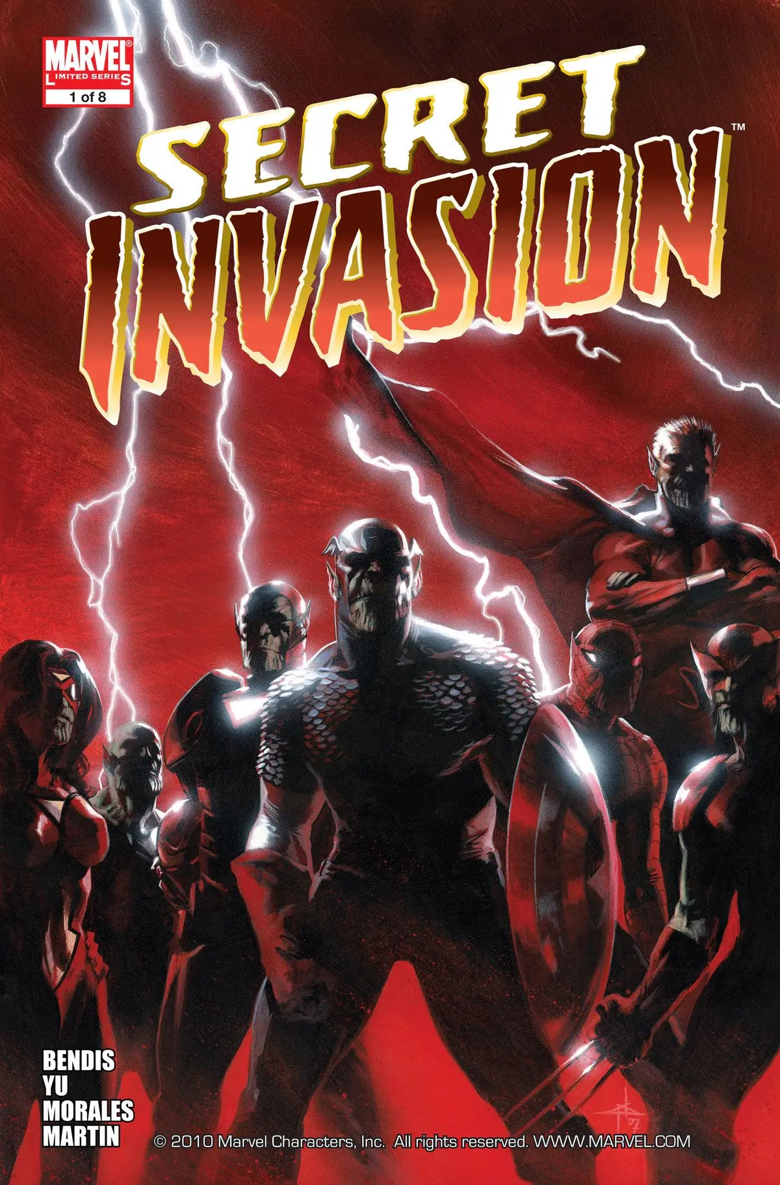
// 05. ANÁLISIS · DIMENSIONES 2 Y 3
JORNADAS DE INVESTIGADORES · IIGG-UBA
[ DIMENSIONES 2 Y 3 · EXCEPCIONALISMO Y SEGURIDAD ]
Secret Invasion: la paranoia como época
BENDIS Y YU · MARVEL · 2008
Primera respuesta: héroes impotentes (Amazing Spider-Man #36)
Evoca el atentado a las torres
Paranoia de la era Bush (Smith y Goodrum)
Portada: héroes con rasgos de invasores
Secret Invasion #1 (Marvel, 2008)
DIAPOSITIVA 10 / 19
ALEJO TOMÁS ORTEGA (FSOC-UBA)
Notes:
Marvel primero mostró a los superhéroes reaccionando con impotencia (Amazing Spider-Man #36, Straczynski y Romita Jr., 2001). Smith y Goodrum (2011, p. 489): la serie evoca el atentado y la paranoia de la presidencia republicana. Mismo tono hiperrealista de Millar, con otro estilo.

Slide 11
// 05. ANÁLISIS · SEGUNDA RESPUESTA DE MARVEL
JORNADAS DE INVESTIGADORES · IIGG-UBA
Iron Man y el salto al cine
[ DIMENSIÓN 2 · EXCEPCIONALISMO ]
DITTMER (2011)
JENKINS (2008)
FALUDI (2007)
Cine = excepcionalismo norteamericano
Narrativa transmedia
El nuevo John Wayne
El género articula la perspectiva geopolítica de EE.UU.
Historieta y cine como un mismo proyecto cultural.
La masculinidad que EE.UU. parecía necesitar.
Iron Man (2008): ícono de innovación tecnológica y dominación jerárquica → MCU.
DIAPOSITIVA 11 / 19
ALEJO TOMÁS ORTEGA (FSOC-UBA)
Notes:
Dittmer (2011, p. 114 y 122): la explosión del cine de superhéroes articula el sense of self del excepcionalismo norteamericano; Iron Man como ícono de la innovación tecnológica. Jenkins (2008, p. 101): narrativa transmediática. Faludi (p. 8): construcción de un nuevo John Wayne. Marvel a través de sus estudios de cine brindó una segunda respuesta al 11S.

Slide 12
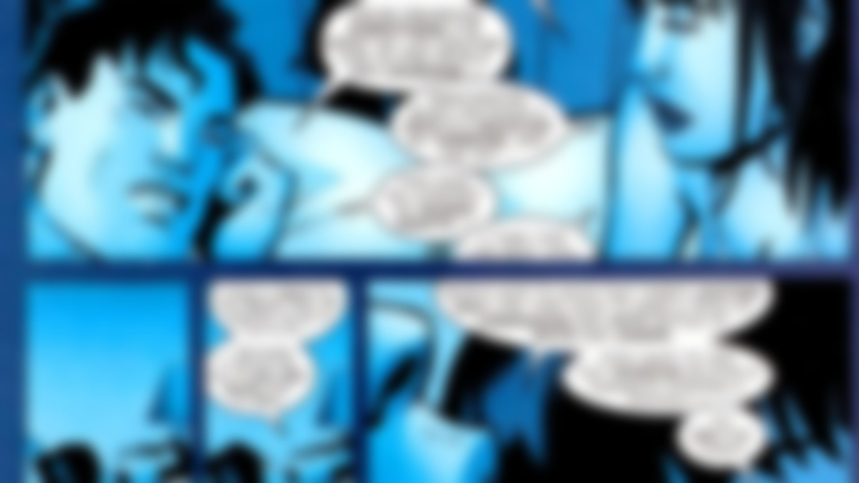
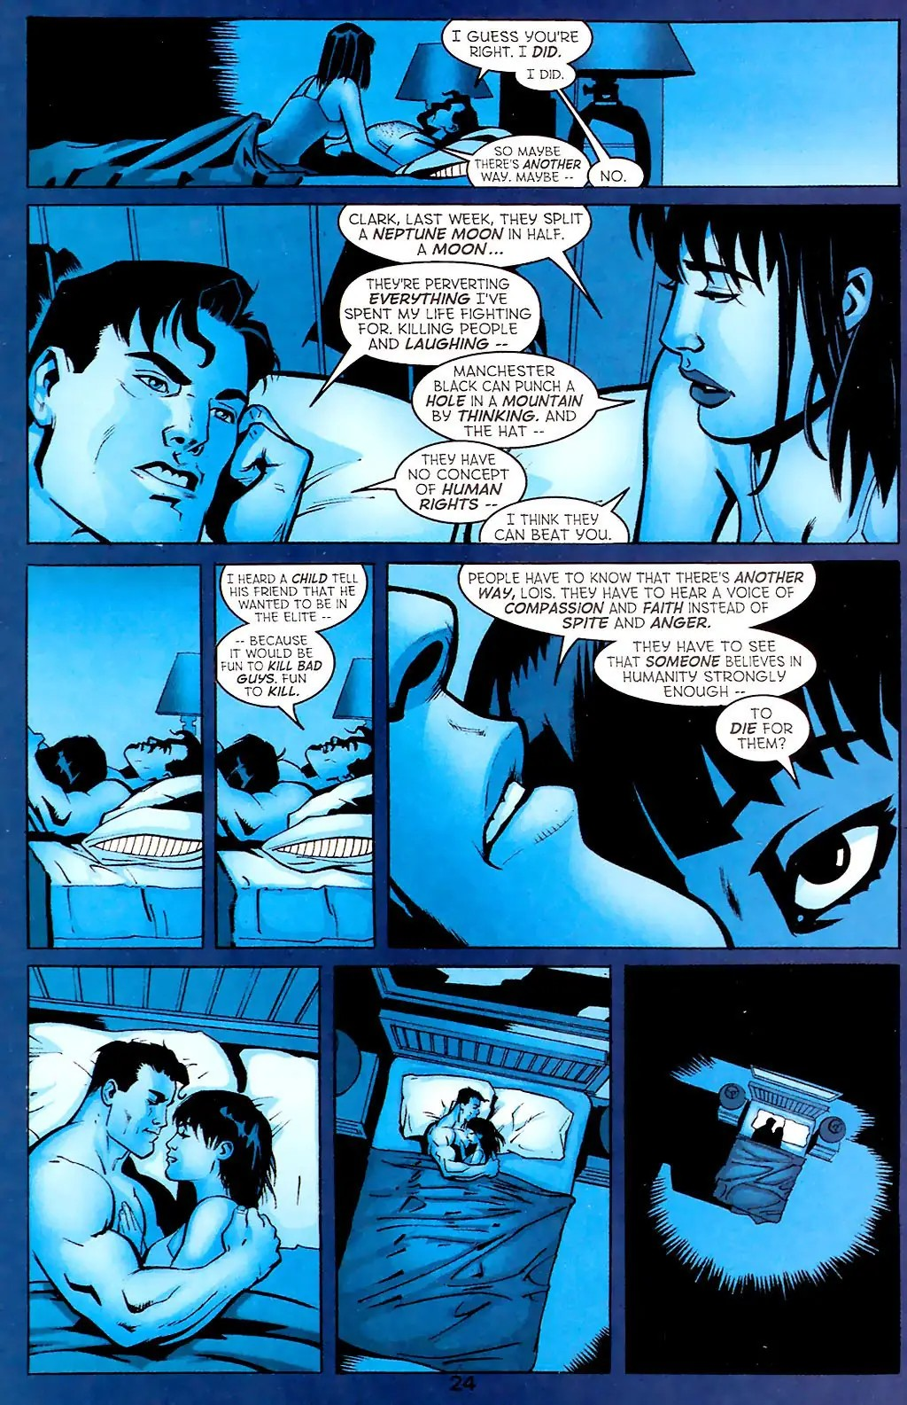
// 06. ANÁLISIS · DIMENSIONES 2 Y 4
JORNADAS DE INVESTIGADORES · IIGG-UBA
[ DIMENSIONES 2 Y 4 · EXCEPCIONALISMO Y LEGITIMIDAD ]
Action Comics #775: ¿quedó anticuado Superman?
KELLY, MAHNKE Y BERMEJO · DC · 2001
Lema: «verdad, justicia y estilo de vida norteamericano»
The Elite: antihéroes violentos, recurso metatextual
Kelly: Superman vence sin renunciar a sus valores
Pero: el mainstream eligió lo contrario
«People have to know that there's another way, Lois. They have to hear a voice of compassion and faith instead of spite and anger.» (p. 24)
Action Comics #775, p. 24 (DC, 2001)
DIAPOSITIVA 12 / 19
ALEJO TOMÁS ORTEGA (FSOC-UBA)
Notes:
El título del trabajo sale de este número. El lema desde el radioserial de 1942 encarna el excepcionalismo (Dittmer). Kelly lo convierte en pregunta: ¿sigue vigente ese estilo de vida en el nuevo milenio? Kingdom Come (1996) opera en el mismo registro.

Slide 13


// 06. ANÁLISIS · DIMENSIÓN 4
JORNADAS DE INVESTIGADORES · IIGG-UBA
[ DIMENSIÓN 4 · LEGITIMIDAD MORAL DEL HÉROE ]
Identity Crisis: la Liga bajo sospecha
MELTZER Y MORALES · DC · 2005
Policial superheroico: la Liga lobotomiza a un villano
Encubrimiento: borran la memoria de un compañero
Morrison: fin de la Edad de Plata
Contexto: DC contrata escritores «glamorosos»
Identity Crisis #7 (DC, 2005)
DIAPOSITIVA 13 / 19
ALEJO TOMÁS ORTEGA (FSOC-UBA)
Notes:
Miembros de la Liga de la Justicia lobotomizan a un villano tras el ataque a la esposa de uno de ellos y, al ser confrontados por Batman, borran la memoria de su compañero. Morrison (2011, pp. 386-387): DC le pone fin a la Edad de Plata. DC abre las puertas a escritores de medios más glamorosos para repuntar ventas (p. 360).

Slide 14


// 06. ANÁLISIS · DIMENSIÓN 4
JORNADAS DE INVESTIGADORES · IIGG-UBA
[ DIMENSIÓN 4 · METACRÍTICA DEL GÉNERO ]
Infinite Crisis: el sueño americano roto
JOHNS ET AL. · DC · 2006
20° aniversario de Crisis on Infinite Earths
Reemplazar el universo actual por el de los '40
Lema: «we've given them a gift they've thrown away»
Doble lectura: metacrítica y ruptura del sueño americano
Infinite Crisis #1 (DC, 2005)
DIAPOSITIVA 14 / 19
ALEJO TOMÁS ORTEGA (FSOC-UBA)
Notes:
Miniserie de siete números (Johns y Jiménez, 2006, p. 38). Johns usa el propio medio para discutir un problema que el género arrastra desde fines de los '80. Que lo diga el Superman de la Edad de Oro expresa el clima social: la ruptura del sueño americano tras el 11S y la invasión a Irak.

Slide 15
// 06. ¿POR QUÉ SE PERDIÓ EL ESPÍRITU DE ÉPOCA?
JORNADAS DE INVESTIGADORES · IIGG-UBA
Un género sin espíritu de época
[ WRIGHT · FUKUYAMA · FISHER ]
WRIGHT (2001)
FUKUYAMA (2021)
FISHER (2016)
Competencia de otros medios
«El fin de la historia»
«La lenta cancelación del futuro»
Videojuegos y entretenimiento le quitan terreno al cómic.
Una década que se piensa sin alternativas.
El género no pudo imaginar otro futuro.
Resultado: grim & gritty + militarización = el superhéroe como parodia de sí mismo (Wanted, Millar). Y sin embargo, ahí va a estar Superman.
DIAPOSITIVA 15 / 19
ALEJO TOMÁS ORTEGA (FSOC-UBA)
Notes:
Waid (Superman: Birthright, 2004): Superman debe volver a ser el campeón de los oprimidos de Siegel y Shuster. Wright atribuye la pérdida a la competencia de otros medios; el autor, junto a Morrison (Supergods), considera que el género sucumbió a la presión de una década signada por el fin de la historia y la lenta cancelación del futuro. El cómic no supo tomarse en serio como medio artístico.

Slide 16
// 07. DISCUSIÓN
JORNADAS DE INVESTIGADORES · IIGG-UBA
Dos respuestas a una misma crisis
[ DIMENSIONES × OBRAS ]
Obra | D1 | D2 | D3 | D4
The Authority | ●
The Ultimates | ● | ●
Civil War |  |  | ●
Secret Invasion |  | ● | ●
Action Comics #775 |  | ● |  | ●
Identity Crisis |  |  |  | ●
Infinite Crisis |  |  |  | ●
MARVEL · MILITARIZACIÓN
Héroe al servicio del Estado → cine → Iron Man → MCU
DC · METACRÍTICA
Repensar al héroe → su caída = ruptura del sueño americano
D1 militarización · D2 excepcionalismo · D3 seguridad vs. libertades · D4 legitimidad moral
PRECURSOR: The Authority (1999)
DIAPOSITIVA 16 / 19
ALEJO TOMÁS ORTEGA (FSOC-UBA)
Notes:
Separar datos (diapositivas anteriores) de interpretación (esta). Marvel normaliza al superhéroe al servicio del Estado y, vía cine, construye un nuevo modelo de masculinidad con Iron Man que catapulta al MCU. DC repiensa el rol del superhéroe desde adentro: su caída como síntoma de la ruptura del sueño americano de posguerra.

Slide 17
// 08. REBOOTS Y ACTUALIDAD
JORNADAS DE INVESTIGADORES · IIGG-UBA
Reboots y actualidad del superhéroe
[ 2009 → 2024 ]
2009
2011
2015
2024
Disney compra Marvel
DC: New 52
Fin de Ultimate
Absolute
Más sinergia con el cine
Luego, Rebirth
Secret Wars
Ultimate Spider-Man
ABSOLUTE Y ULTIMATE SPIDER-MAN: EL SUEÑO AMERICANO FRACASA
Peter Parker de 35 años, sin poderes
Clark Kent, hijo de trabajadores rurales
Precariado (Standing, 2013): generación sin futuro tangible
DIAPOSITIVA 17 / 19
ALEJO TOMÁS ORTEGA (FSOC-UBA)
Notes:
Tras la recepción negativa de los New 52, DC relanza con Rebirth. Marvel cierra su imprint Ultimate con Secret Wars en 2015. Influencia del manga (Jorge Jiménez, Dan Mora) y libertad creativa con Black Label. El éxito de Absolute (2024) permitió ganar terreno frente al cómic japonés. Atrás quedaron la militarización y el debate moral. Así como en 1938 Superman nace tras el crack del '29, el superhéroe parece sintonizar con las angustias del precariado.

Slide 18
// 09. CONCLUSIÓN
JORNADAS DE INVESTIGADORES · IIGG-UBA
Respuesta a la pregunta
[ CIERRE ]
01
El 11S: punto de quiebre
HOY
Militarización · excepcionalismo · seguridad
Una nueva oportunidad
02
Dos respuestas
Volver a ser un horizonte al cual aspirar.
Marvel militariza · DC metacritica
03
Un género parodia de sí mismo
«Y sin embargo, ahí va a estar Superman»
DIAPOSITIVA 18 / 19
ALEJO TOMÁS ORTEGA (FSOC-UBA)
Notes:
Respuesta: el nuevo milenio dejó en evidencia que el superhéroe fue incapaz de imponerse ante un público que lo miraba de costado, porque los problemas del mundo real ni aparecían en sus páginas. El 11S profundizó una violencia que venía gestándose desde fines de los '80 (Wright, 2001). Marvel militarizó el género y construyó, vía cine, un nuevo modelo de masculinidad; DC se dedicó a la metacrítica. Hoy el género tiene otra oportunidad de expresar los malestares de la época y presentarse como una solución.

Slide 19
// 10. GRACIAS · REFERENCIAS
JORNADAS DE INVESTIGADORES · IIGG-UBA
Gracias · Referencias principales
[ BIBLIOGRAFÍA Y CORPUS ]
BIBLIOGRAFÍA
CORPUS
Bourdieu, P. (2000). Las condiciones sociales de la circulación de las ideas.
Dittmer, J. (2011). American exceptionalism, visual effects, and the post-9/11 cinematic superhero boom.
Etzioni, A. (2005). How patriotic is the Patriot Act?
Faludi, S. (2007). The terror dream.
Fisher, M. (2016). Realismo capitalista.
Fukuyama, F. (2021). El fin de la historia.
Jameson, F. (1989). Documentos de cultura, documentos de barbarie.
Jameson, F. (1991). El posmodernismo o la lógica cultural del capitalismo avanzado.
Jenkins, H. (2008). Convergencia cultural.
Mbembe, A. (2011). Necropolítica.
Morrison, G. (2011). Supergods.
Parsons, T. (1974). El concepto de sociedad.
Smith, P. y Goodrum, M. (2011). Representations of trauma in post-9/11 superhero comics.
Standing, G. (2013). El precariado.
Todorov, T. (1988). El origen de los géneros.
Wright, B. W. (2001). Comic book nation.
Ellis, W. y Hitch, B. (1999). The Authority. WildStorm.
Millar, M. y Hitch, B. (2002–2004). The Ultimates. Marvel.
Millar, M. y McNiven, S. (2006). Civil War. Marvel.
Bendis, B. M. y Yu, L. F. (2008). Secret Invasion. Marvel.
Kelly, J., Mahnke, D. y Bermejo, L. (2001). Action Comics #775. DC.
Meltzer, B. y Morales, R. (2005). Identity Crisis. DC.
Johns, G. et al. (2006). Infinite Crisis. DC.
DIAPOSITIVA 19 / 19
ALEJO TOMÁS ORTEGA (FSOC-UBA)
Notes:
Referencias principales. La bibliografía completa está en el texto de la ponencia.

